Slide 1
Исторические личности на уроках в школе

Slide 2
В истории личностями называют людей, обладающих ярко выраженной индивидуальностью, отличающихся от других людей в каком-либо отношении, причем не только в положительном, но и в отрицательном смысле.
Без знаний личностей знание истории не может быть полным.

Slide 3
Деятельность исторических личностей может быть оценена
с учетом особенностей того периода, когда он жил,
его морального выбора,
нравственностей его поступков.

Slide 4
положительной;
Отрицательной;
многозначной, учитывающей позитивные и негативные стороны деятельности той или иной личности.
Оценка может быть

Slide 5
Запоминание фамилии и имени исторического деятеля.
Ознакомление с этапами, периодами и содержанием деятельности личности.
Усвоение идейно – теоретических (политических, религиозных и т. д.) платформ изучаемой личности.
Выяснение, чьи интересы на том или ином историческом этапе данная личность выражала.
Изучение оценок личности ее современниками и современными историками.
Вариант изучения исторической личности

Slide 6
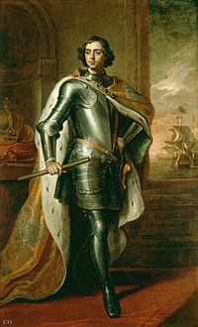
Памятка для характеристики и оценки исторического деятеля:
1. Когда и в какой стране жил и действовал исторический деятель, к какой общественной группе он принадлежал по своему происхождению? Каковы были его цели, планы, какими средствами он стремился реализовать их?
2. Опишите внешность и характер исторического деятеля. Какие личные качества помогали ему идти к цели, а какие мешали? Что Вы цените в его характере, что не одобряете?
3. Перечислите основные результаты его деятельности (какие цели удалось претворить в жизнь).
4. Установите, в интересах каких общественных сил действовал герой Вашего описания.
5. Оцените деятельность выдающегося человека (кому была полезна, выгодна; способствовала ли прогрессу общества) Выскажите своё отношение к нему.

Slide 7
Вопросы учителя.
Вопрос репродуктивный – требует воспроизведения готовых знаний (т.е. через память) без активной мыслительной деятельности.
Вопрос продуктивно-познавательный – требует, наряду с воспроизведением готовых знаний, поиска обобщений, выводов, выяснения причин, последствий. Начинаются словами почему, в чем, докажите, обобщите, сформулируйте.
Вопрос проблемный – содержит кажущееся или реальное противоречие. При нахождении ответа требует размышления, рассуждения, отличается относительной краткостью формулировки.
Проблемная задача – дидактическое средство в виде текста или схемы, содержащее в себе противоречие, вызывающее не воспроизведение готовых знаний, а размышление, рассуждение, содержащее (в отличие от проблемного вопроса) дополнительную вводную информацию.
Проблемная ситуация – создание обстановки, в которой у обучаемых возникает интеллектуально-психологическое затруднение, преодоление которого требует поиска новых знаний, новых подходов, направленных на выявление личной оценки; противоречия, заложенного в проблемной задаче.

Slide 8
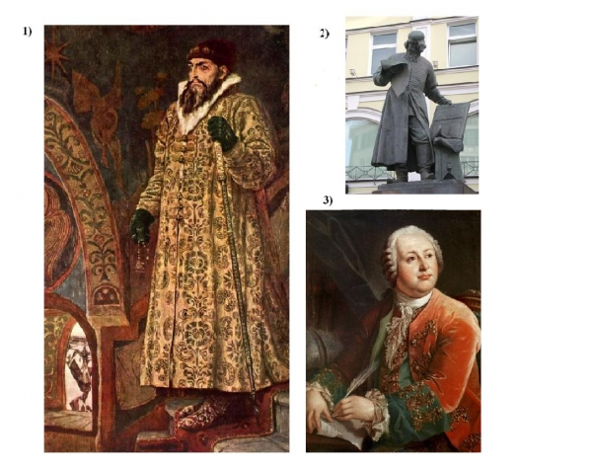
На картинке изображены два современника и человек из иной эпохи. Введите цифру, под которой скрывается этот человек.

Slide 9
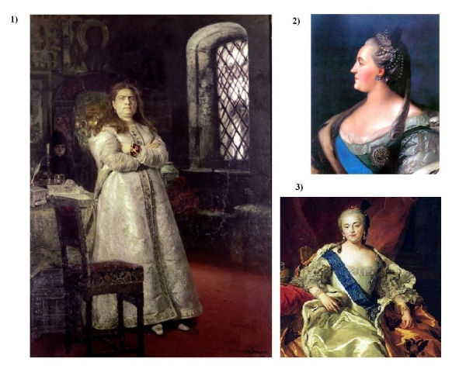
В эпоху правления этой императрицы был основан Московский Университет. Введите цифру правильного ответа.

Slide 10
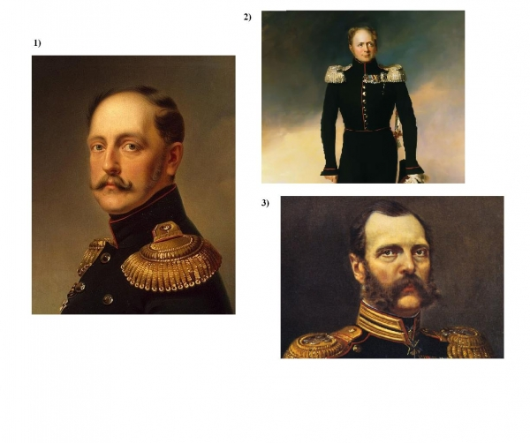
Этого императора называли царем-освободителем. Именно в его правление было отменено крепостное право в 1861 г. Введите цифру правильного ответа.

Slide 11
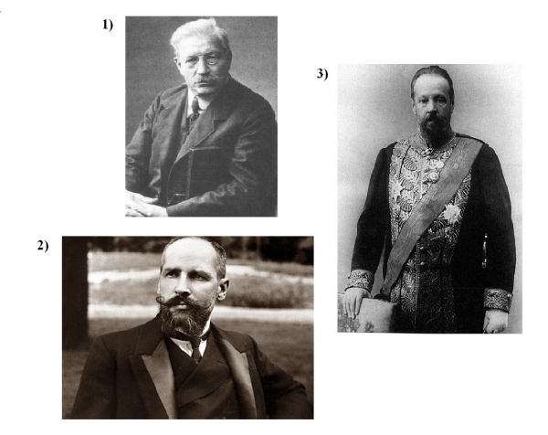
На картинке - три современника. Кто из них провел агарарную реформу и был убит Богровым? Введите цифру правильного ответа.

Slide 12
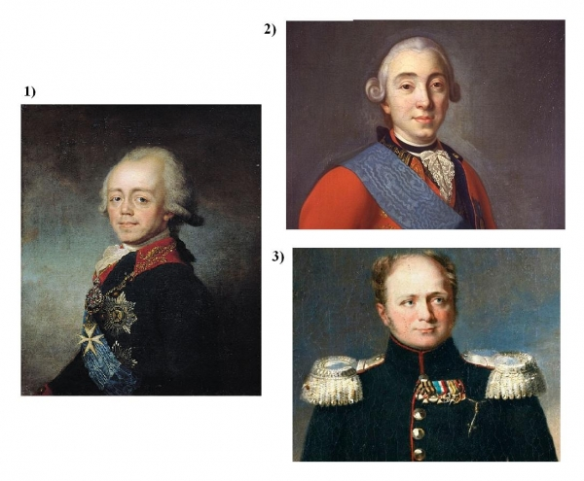
Вы видите деда, сына и внука. Дед и сын были убиты в результате дворцовых переворотов. Деда убил Орлов, а сына - граф Пален (стоял во главе заговора). Кого убил Пален? Введите цифру правильного ответа.

Slide 13
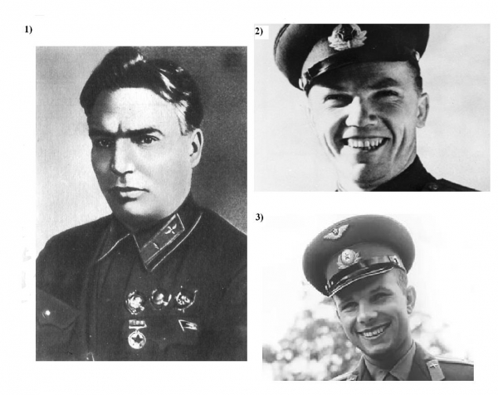
Кто из изображенных на фотографиях людей является трижды героем Советского Союза? Введите цифру правильного ответа.

Slide 14
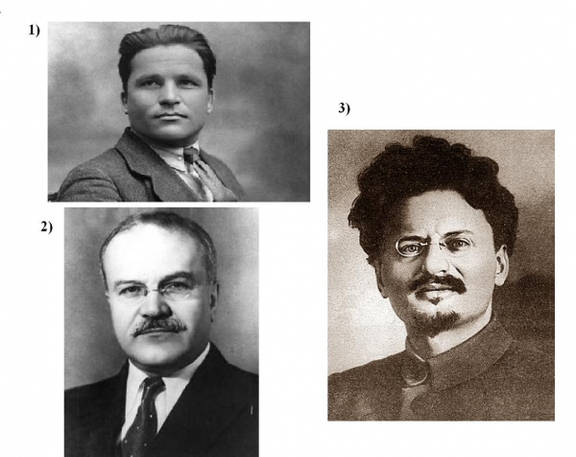
После убийства этого человека в 1934 г. в СССР начались массовые репрессии. Введите цифру правильного ответа.

Slide 15
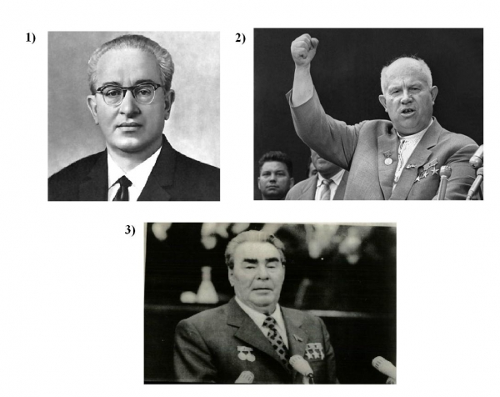
В правление этого руководителя СССР был проведен XX съезд КПСС, на котором осудили культ личности Сталина. Введите цифру правильного ответа.

Slide 16
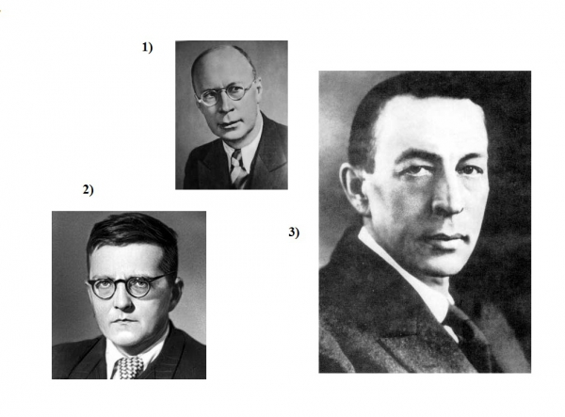
Он - автор Ленинградской симфонии, написанной и исполненной во время блокады Ленинграда в Великую Отечественную войну.

Slide 17
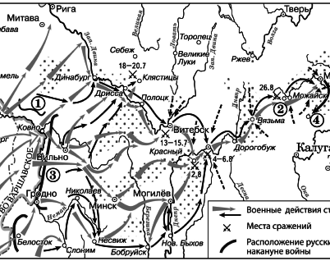
Напишите фамилию полководца, командовавшего армией, обозначенной на схеме цифрой «3».

